Slide 1

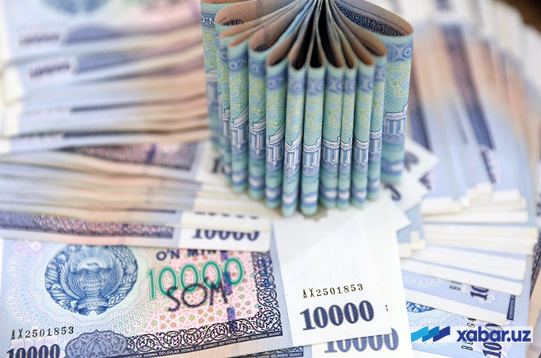
Pulning mohiyati
Tuzuvchi: Komilov Ibratbek

Slide 2
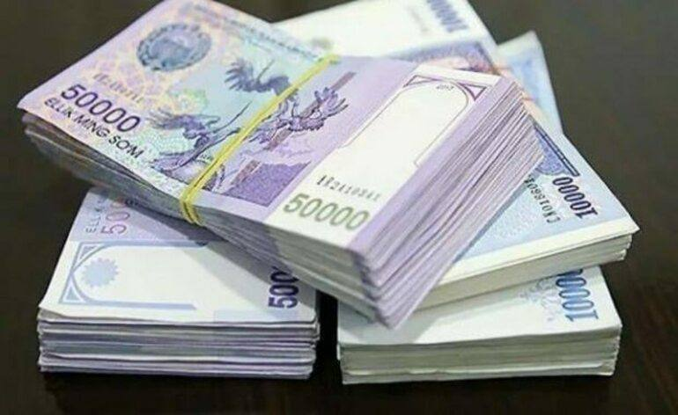
Pul turlari va ularning xususiyatlari
Eng keng tarqalgan pul qog'oz puldir. Ular deyarli dunyoning barcha burchaklarida qo'llaniladi Kundalik hayot... Ularni chiqarish huquqiga faqat davlat ega. Qog'oz pullarning asosiy vazifalari shundaki, ular to'lov vositasi va ayirboshlash vositasidir. Qog'oz pullar qiymat belgisi bo'lib, uning mohiyati mamlakat byudjeti taqchilligini qoplashdan iborat.

Slide 3

Banknotlar
Banknot - bu faqat ma'lum bir davlatning markaziy banki tomonidan chiqarilgan qog'oz pullar.

Slide 4
Pulning asosiy turlari
Yaroqli pul, ya'ni. nominal qiymati ularning haqiqiy (ichki) qiymatiga mos keladigan pullar. Bu pul turiga oltindan yasalgan quyma va tanga shaklidagi pullarni misol qilib keltirish mumkin. Ilk davrdagi pul tizimlarining aksariyati real pullar asosida ishlagan
Fiat pul, ya'ni. haqiqiy qiymati, qoida tariqasida, ularning nominal qiymatidan sezilarli darajada past bo'lgan pul. Masalan, ishlab chiqarish qiymati 100 ga teng dollar banknotasi 10 sentdan kam. Fiat pullari barcha zamonaviy pul tizimlarining asosidir

Slide 5
Tovar pullari
Tovar pullari(ular hali ham ko'pincha haqiqiy pul, tabiiy pul, real pul yoki real pul deb ataladi) - bu pulning bir turi bo'lib, uning rolida ma'lum bir tovar ishlaydi, u o'ziga xos qiymatga ega va ma'lum bir foydali xususiyatga ega. Shuning uchun bunday mahsulot ham pul sifatida, ham to'g'ridan-to'g'ri mahsulot sifatida ishlatilishi mumkin (asosiysiga ko'ra mo'ljallangan maqsad). Masalan, tuz ham pul sifatida (tovar ayirboshlash operatsiyalarini amalga oshirish uchun), ham shaxsiy iste'mol uchun tovar sifatida - to'g'ridan-to'g'ri iste'mol qilish, go'shtni tuzlash, terini tozalash va boshqalar uchun ishlatilishi mumkin

Slide 6
Tovar pullar bir qator kamchiliklarga ega bo'lganligi sababli muomaladan chiqib ketdi. Qoida tariqasida, bular:
portativ bo'lmagan (ixcham bo'lmagan): juda ko'p joy egallagan ( katta hajm) - saqlash vaqtida noqulay;
og'ir - tashish paytida noqulay;
ajralmas (masalan, tirik qoramol);
saqlash vaqtida yomonlashadi;
ishlab chiqarish uchun juda qimmat (chunki pulning (tovarning) haqiqiy qiymati nominal qiymatga mos kelishi kerak, aks holda bunday tovarlar pul funktsiyalarini bajara olmaydi);
ishlab chiqarishning o'sishi va iqtisodiy rivojlanish darajasi mamlakat iqtisodiyotining ehtiyojlarini qondirish uchun pul (tovar) miqdorining etarli emasligi.

Slide 7
Pulning vazifalari va jamiyatdagi roli
Jamiyat rivojlanishi bilan pulning undagi roli ham murakkablashdi. V zamonaviy dunyo bu qismi iqtisodiy munosabatlar, ularsiz biz o'rganib qolgan shaklda mavjud bo'la olmaymiz. Agar biz pulni hayotimizdan olib tashlasak, insoniyat bir necha asrlar oldin o'z rivojlanishiga qaytadi. Ko'pgina kasblar pulsiz yo'q bo'lib ketadi, chunki odamlar faqat o'zlarini oziqlantirishga yordam beradigan va ochlikdan o'lmaslikka yordam beradigan faoliyat bilan shug'ullanishga majbur bo'lishadi.

Slide 8
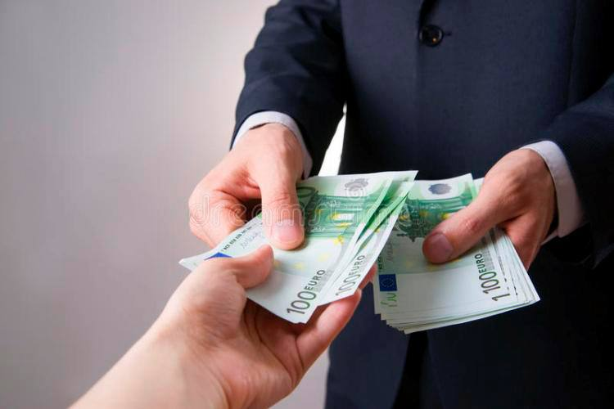
To'lov vositaSI
Pul yordamida siz tovarlarni bir lahzada ham, keyinroq ham qarzga to'lashingiz mumkin. Qarz miqdori pul birliklarida ifodalanadi.

Slide 9

Odamlar mehnatini baholash.
Noyob mutaxassislar hammadan ko'ra qadrlanadi. Ko'pchilik qila oladigan ish quyida baholanadi.

Slide 10
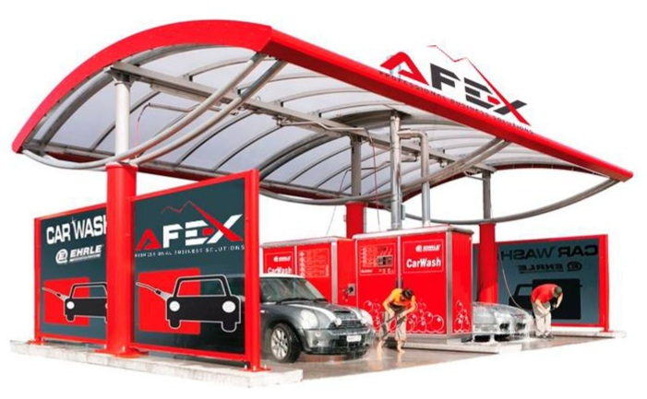
Tovar va xizmatlarning ekvivalent qiymati.
Mahsulotlar turli o'lchamlarga, vaznga, hajmga, tuzilishga ega. Pul esa bir tovarni boshqa tovarga adolatli almashish imkonini beruvchi universal qiymat o‘lchovidir.

Slide 11

To'plash vositasi.
Banknotlarni bank hisobvarag'ida saqlash, oltin va kumushga aylantirish mumkin. Bunday aktsiya uzoq vaqt davomida saqlanishi mumkin, u yomonlashmaydi, inflyatsiya tomonidan "yeb ketmaydi" va hatto oqilona sarmoya kiritilsa, foyda keltirishi mumkin.

Slide 12

Tovarlar muomalasida vositachi
Pulning paydo bo'lishi bilan hamma narsa osonroq, tezroq bo'ldi, chunki pul hamma narsaga almashtirilishi mumkin bo'lgan universal tovardir. Tabiiy ayirboshlash davrida bozorlardan mos tovar izlash, hatto bir tovarni boshqasiga almashtirish uchun ikki yoki uch karra bitim tuzish kerak edi. Endi siz, masalan, donni boshqa mamlakatga sotishingiz mumkin, xuddi shu kuni pul olganingiz yoki hatto oldindan to'lov orqali - bank orqali tashkilotning hisob raqamiga. Va darhol bu pul bilan boshqa shaharda kombayn operatorlarini sotib olish uchun to'lash, mablag'larni ishlab chiqarish zavodining hisobiga o'tkazish.

